Slide 1


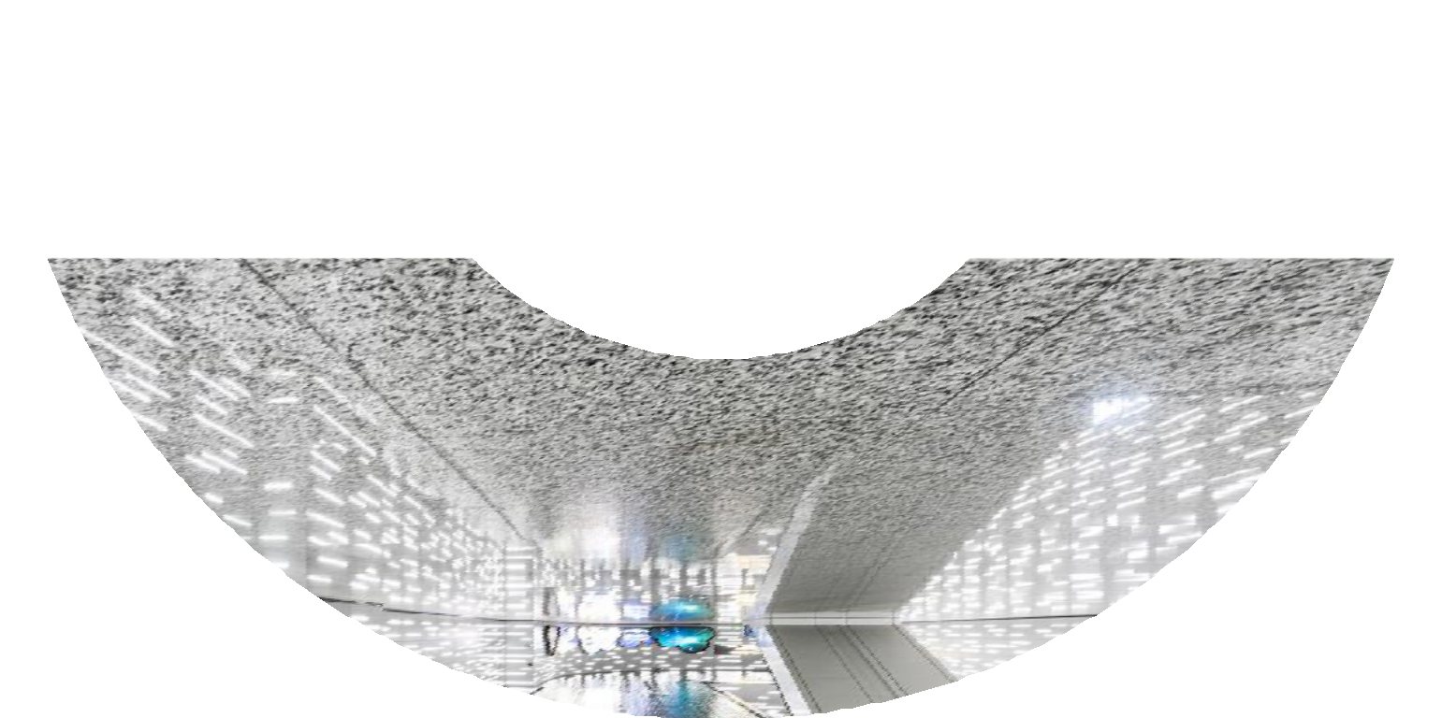



欧普工业-洁净厂房照明应用
打造全球化领先照明品牌
2022年11月29日
1
1

Slide 2

个人简介
何国明，毕业于安徽工程大学电子信息专业
15年专业行业经验，先后从事电池BMS开发，
照明电源开发，制程工程，项目管理，产品管理， 解决方案，行业应用等工作
对照明行业发展趋势，用户需求，整体解决方案具有 较深的研究，并成功运作多个大型项目管理与运营， 先后获得了较好的成果
现任欧普照明 工业行业应用负责人

Slide 3
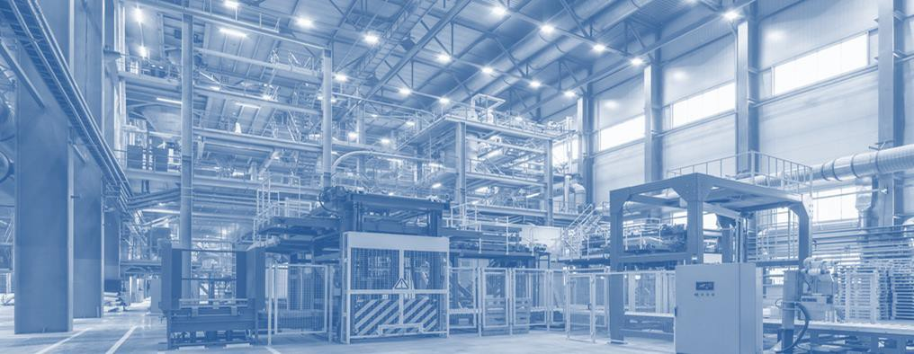
洁净照明特性及关键参数
安全
效率
耐用
节能
管理
CCC 安全认证 | 无频闪 | 寿命 | 光效 | 维修简便性
功率因素 | 工作面照度 | 工作电压 | 功率因素 | 智能
EMC 电磁兼容 | 无明显眩光 | 工作温度 | 配光
结构强度 | 无蓝光 | 抗雷击浪涌 | 光学折射效率
防护等级 |  | 耐候性
VHP

Slide 4
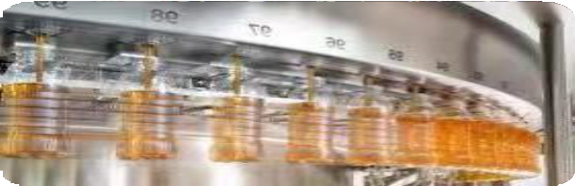

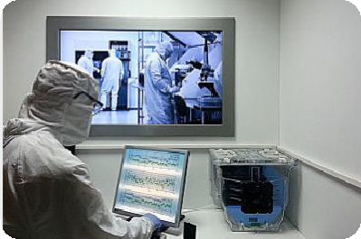

洁净项目场景分类
洁净工厂场景分类
生产区
占总造价60%
仓储区 占总造价15%
其他
占总造价25%
洁净灯盘/洁净支架
天棚灯
防爆灯
三防灯
食堂
监控器
办公
大厅
户外
灯盘
筒灯
线性灯
路灯
投光灯
装饰灯
洁净场所包含电子、新能源、光伏、医药、
食品、ICU、手术室等无尘场景
洁净场景
2025年预估
洁净市场27亿
4
4

Slide 5
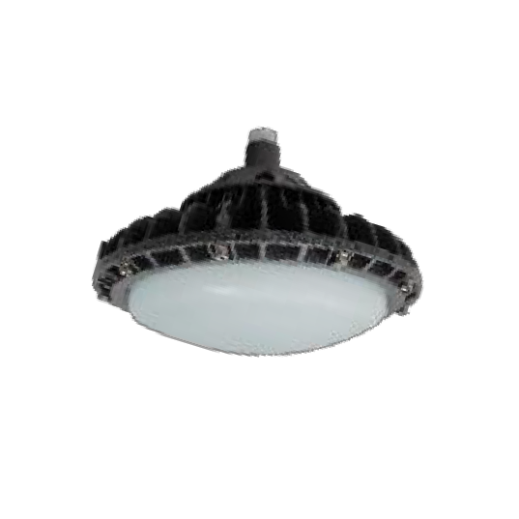
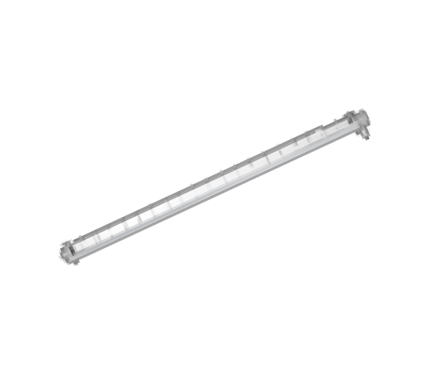
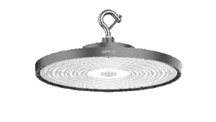

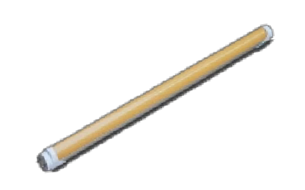
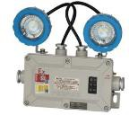

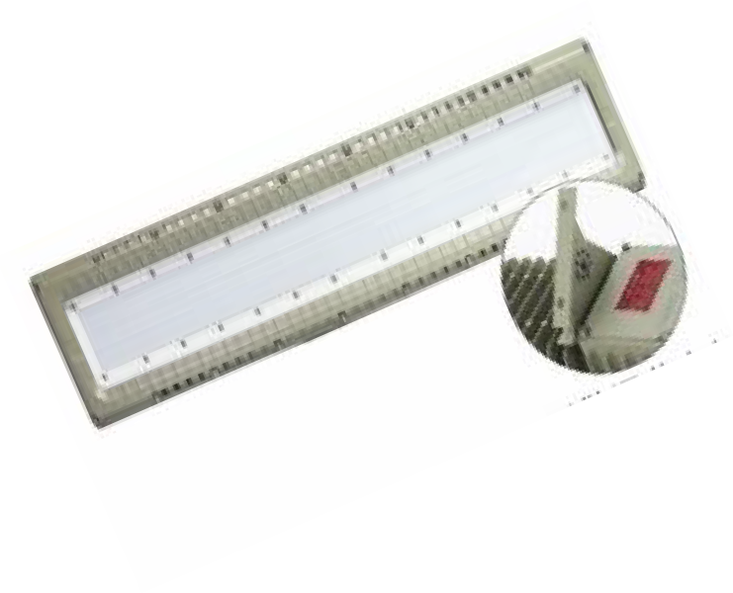
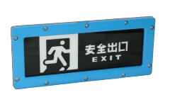
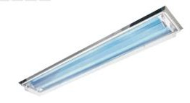
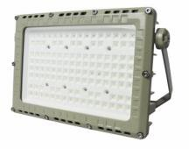

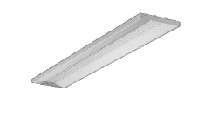

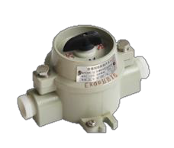
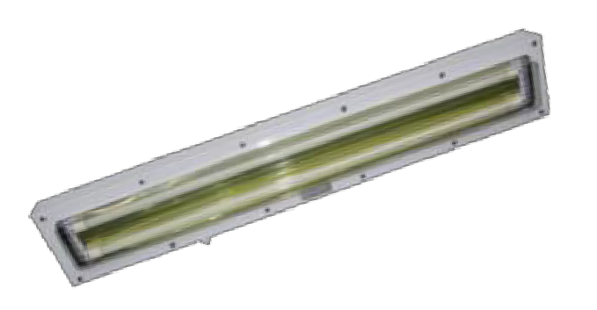
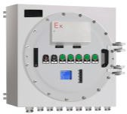

工业产品解决方案
 | 机械加工 | 仓储物流 |  | 电子制造 | 医药洁净 |  | 电力冶金 | 石油矿工
工业核心包 | √ | √ |  | √ | √ |  | √ | √
洁净包 |  |  |  | √ | √
防爆包 | √ | √ |  | √ | √ |  | √ | √？
应急包 | √ | √ |  | √ | √ |  | √ | √
四大产品包
+
工业配套
+
定制产品
可覆盖90%工业场景
工业核心包
洁净包
防爆包
应急包
防爆碟型
防爆空体
双头灯
天棚灯
三防灯
洁净灯盘
红/黄光谱
标志牌
洁净空体
洁净支架
防爆投光灯
防爆支架灯
高挂灯盘
投光灯
泪滴支架
防爆开关等
防爆洁净灯盘
配电箱电池包等
5
5

Slide 6
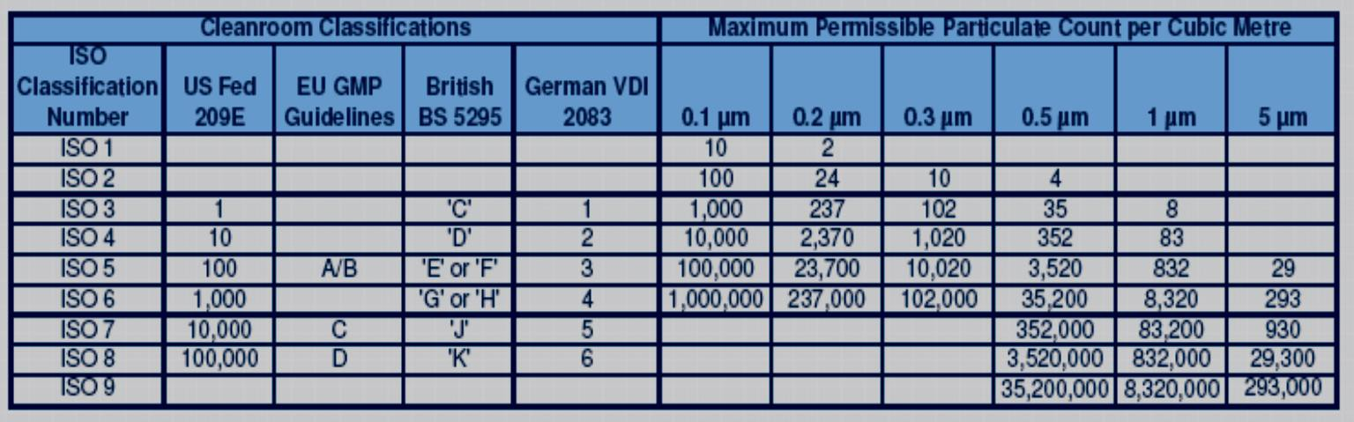
洁净室要求及特点
洁净室等级：根据每立方米空气中悬浮物和颗粒的数量，分为ISO1~ISO9级别
环境控制：温度19°C~25°C，湿度50%~60%
洁净室空气流动方式：
百级洁净室（ISO5） 万级洁净室（ISO7）
单向流动，多见垂直层流方式 单向流动，多见水平层流方式 非单向流动，无序流动
−
−
6
十万级洁净室（ISO8）
6

Slide 7
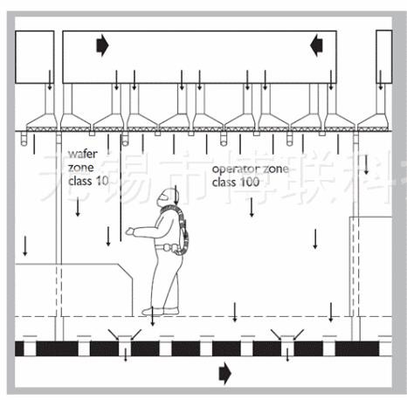
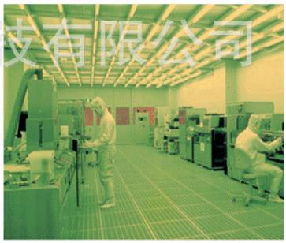
洁净室解读-垂直流
垂直流洁净室，FFU龙骨 电子半导体，光伏
7

Slide 8
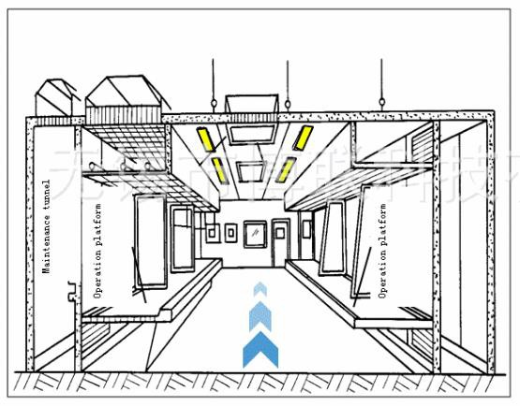
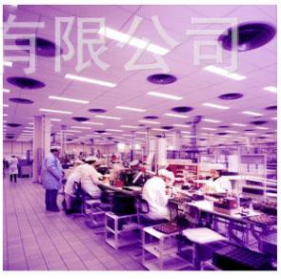
洁净室解读-水平流
水平流洁净室，工字支架/边
框螺孔打螺丝
电池厂，药厂，食品，液晶 手术室/ICU
，
8
8

Slide 9
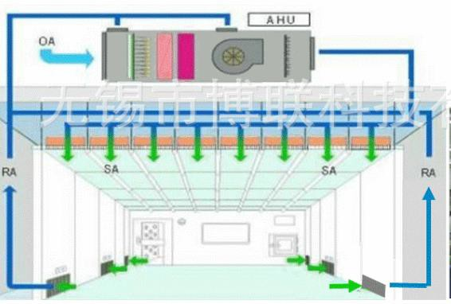
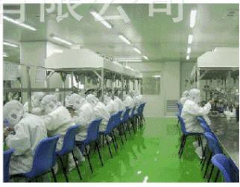
洁净室解读-无序流
无序流洁净室
口罩防护服，食品，电子组装
9

Slide 10


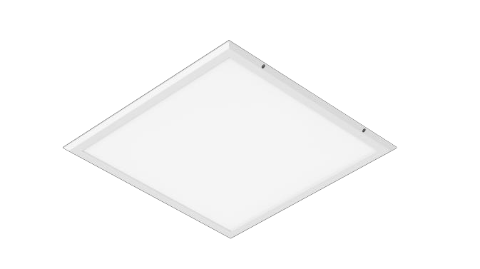
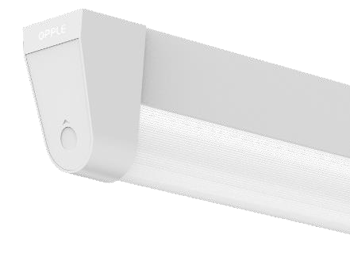
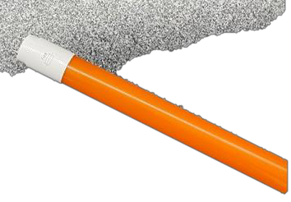
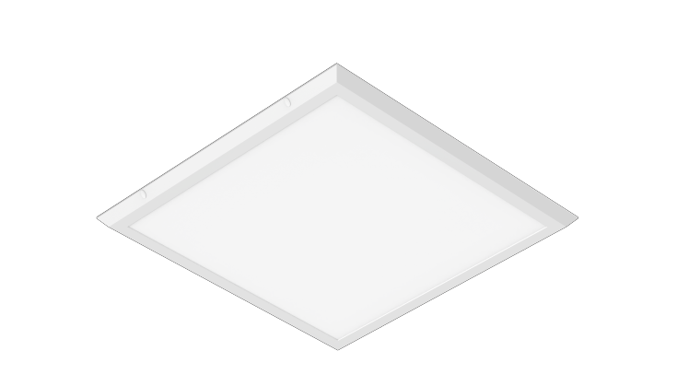
市场定位
产品定位
新系列
升级
退市
专 业 型
尚-洁净支架
尚-洁净灯盘
品 质 型
T8黄光灯管
佳II-洁净灯盘
基 础 型
昊-洁净灯盘
10

Slide 11
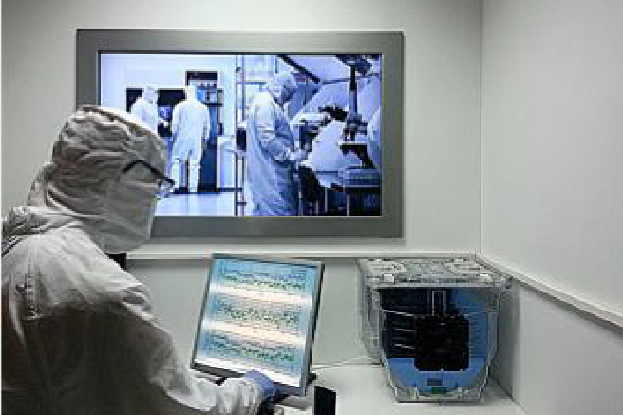

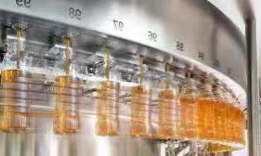
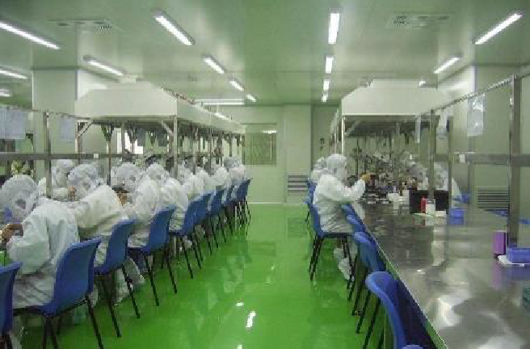
市场应用
应用空间
食品加工、精密制造、医疗医药等
1000~100,000级的洁净空间
洁净灯盘，可以提供高效、充足而均匀的光环境 适用于食品加工、精密制造、医疗医药等洁净场所
节能
光效高达110lm/w，提供均匀充足的光环 境同时，降低能耗。
安全
IP54防护等级，满足洁净室使用标准。
洁净
超薄平滑流线型设计，适合平流层洁净室， 可有效防止灰尘堆积。
OPPLE.COM

Slide 12
LED洁净灯盘-昊
LED洁净灯盘 –昊- 产品参数
概述 | 型号 | LDP0202001 | LDP0203601 LDP0203602 | LDP0205001 LDP0205002
 | 功率 | 24W | 36W | 50W
 | 光通量 | 2,640 lm | 4,000 lm | 5,500 lm
光学 | 色温（CCT） | 4000K/5700 K
 | 显色指数（Ra） | Ra＞80
 | 防蓝光等级 | RG0
电子 | 工作电压 | 220Vac±20%；50Hz
 | PF | >0.9
 | 频闪 | 无频闪，频闪比<1
 | 防触电等级 | Class I
结构 | 防护等级 | IP54
 | 规格尺寸（长×宽×高） | 300×600×23 mm | 600×600×23 mm 300×1200×23 mm | 600×600×23mm 300×1200×23 mm
 | 安装方式 | 吸顶（螺钉固定配胶塞）
质量 PPLE.COM | 灯具寿命 | 30000hrs （@LN70/B50）
 | 工作环境（Ta） | -20~40℃
 | 安全认证 | CCC
O

Slide 13



核心卖点
产品介绍
6060
40W/60W
3012
40W/60W
3060
25W
超薄流线型设计防积灰，适用于水平单向流洁净室
灯盘IP54级防水防尘，适用更多洁净空间
螺钉式吸顶，与天花缝隙<1mm，配合点胶更密封
采用优质LED灯珠，高透射率扩散板，明亮均匀耐黄化
光效高达110lm/w，节能更省电
高达30000hrs使用寿命，扎实耐用降低运维成本
一体式灯盘，内置驱动，方便安装
功率25W-60W可覆盖大部分洁净场景
OPPLE.COM

Slide 14
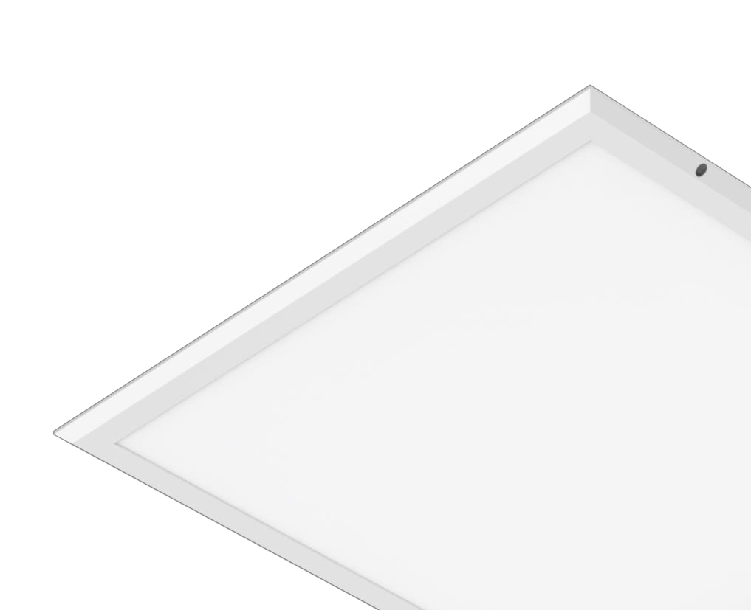




核心卖点
洁净专设
外观设计
22mm超薄+斜边边框流线型设计 可有效防止积灰，易于清洁
安装设计
螺钉式吸顶安装+专利背板设计，安装便捷 灯具与天花缝隙<1mm，密封防尘效果更佳
OPPLE.COM
普通灯盘&直角边框
佳II洁净灯盘&斜角边框

Slide 15
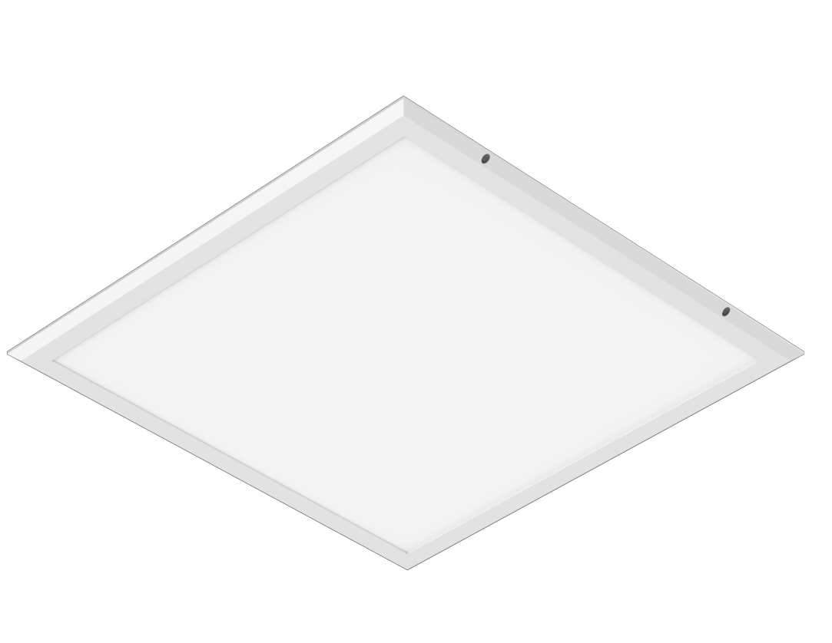
核心卖点
明亮高效
均匀明亮
优质LED灯珠结合高透射率扩散板，
出光均匀明亮，耐老化黄化
扎实耐用
整灯IP54，防尘防水更优
30000H寿命，可靠耐用
低碳健康
欧普自研驱动，无频闪，结合RG0，护眼健康 整灯光效110lm/W，更节能省电
OPPLE.COM

Slide 16
LED洁净灯盘-佳II
LED洁净灯盘 –佳II- 产品参数
概述 | 型号 | LDP0202502 | LDP0204003 LDP0204004 | LDP0206003 LDP0206004
 | 功率 | 25W | 40W | 60W
 | 光通量 | 2,500 lm | 4,000 lm | 6000 lm
光学 | 色温（CCT） | 4000K/5700 K
 | 显色指数（Ra） | Ra＞80
 | 防蓝光等级 | RG0
电子 | 工作电压 | 220Vac±20%；50Hz
 | PF | >0.9
 | 频闪 | 无频闪，频闪比<1
 | 防触电等级 | 灯盘：ClassⅢ；电子件：ClassⅡ
结构 | 防护等级 | IP54
 | 规格尺寸（长×宽×高） | 300×600×13.5 mm | 600×600×13.5 mm 300×1200×13.5 mm | 600×600×13.5 mm 300×1200×13.5 mm
 | 安装方式 | 吸顶（螺钉固定配胶塞）
质量 PPLE.COM | 灯具寿命 | 30000hrs （@LN70/B50）
 | 工作环境（Ta） | -20~40℃
 | 安全认证 | CCC
O

Slide 17
核心卖点
产品介绍
6060
40W/60W
3012
40W/60W
3060
25W
超薄流线型设计防积灰，适用于水平单向流洁净室
灯盘IP54级防水防尘，适用更多洁净空间
螺钉式吸顶，与天花缝隙<1mm，配合点胶更密封
采用优质LED灯珠，PMMA导光板，明亮均匀耐黄化
光效高达100lm/w，节能更省电
高达30000hrs使用寿命，扎实耐用降低运维成本
灯盘与驱动快接对插，方便驱动安装更换
功率25W-60W可覆盖大部分洁净场景
OPPLE.COM

Slide 18
核心卖点
洁净专设
外观设计
13mm超薄+斜边边框流线型设计 可有效防止积灰，易于清洁
安装设计
螺钉式吸顶安装+背板设计，安装便捷
灯具与天花缝隙<1mm，密封防尘效果更佳
OPPLE.COM
普通灯盘&直角边框
佳II洁净灯盘&斜角边框

Slide 19
核心卖点
明亮高效
均匀明亮
优质LED灯珠结合PMMA导光板，
出光均匀明亮，耐黄化
扎实耐用
整灯IP54，防尘防水更优
30000H寿命，可靠耐用
低碳健康
欧普自研驱动，无频闪，结合RG0，护眼健康 整灯光效100lm/W，更节能省电
OPPLE.COM

Slide 20
LED洁净灯盘-尚
LED洁净灯盘 –尚- 产品参数
概述 | 型号 | LDP0202501 | LDP0204001 LDP0204002 | LDP0206001 LDP0206002
 | 功率 | 25W | 40W | 60W
 | 光通量 | 3,000 lm | 4,800 lm | 7,200 lm
光学 | 色温（CCT） | 4000K/5700 K
 | 显色指数（Ra） | Ra＞80
 | 防蓝光等级 | RG0
电子 | 工作电压 | 220Vac±20%；50Hz
 | PF | >0.9
 | 频闪 | 无频闪，频闪比<1
 | 防触电等级 | 灯盘：ClassⅢ；电子件：ClassⅡ
结构 | 防护等级 | 灯盘：IP65 电源：IP20
 | 规格尺寸（长×宽×高） | 300×600×13.5 mm | 600×600×13.5 mm 300×1200×13.5 mm | 600×600×13.5 mm 300×1200×13.5 mm
 | 安装方式 | 吸顶（螺钉固定配胶塞）
质量 PPLE.COM | 灯具寿命 | 50000hrs （@LN70/B50）
 | 工作环境（Ta） | -20~40℃
 | 安全认证 | CCC
O

Slide 21
核心卖点
产品介绍
6060
40W/60W
3012
40W/60W
3060
25W
超薄流线型设计防积灰，适用于水平单向流洁净室
灯盘IP65级防水防尘，适用更多洁净空间
螺钉式吸顶，与天花缝隙<1mm，配合点胶更密封
采用优质LED灯珠，PMMA导光板，明亮均匀耐黄化
光效高达120lm/w，节能更省电
高达50000hrs使用寿命，扎实耐用降低运维成本
灯盘与驱动快接对插，方便驱动安装更换
功率25W-60W可覆盖大部分洁净场景
OPPLE.COM

Slide 22
核心卖点
洁净专设
外观设计
13mm超薄+斜边边框流线型设计 可有效防止积灰，易于清洁
安装设计
螺钉式吸顶安装+背板设计，安装便捷
灯具与天花缝隙<1mm，密封防尘效果更佳
OPPLE.COM
普通灯盘&直角边框
佳II洁净灯盘&斜角边框

Slide 23
核心卖点
明亮高效
均匀明亮
优质LED灯珠结合PMMA导光板，
出光均匀明亮，耐黄化
扎实耐用
整灯IP65，防尘防水更优
50000H寿命，可靠耐用
低碳健康
欧普自研驱动，无频闪，结合RG0，护眼健康 整灯光效120lm/W，更节能省电
OPPLE.COM

Slide 24

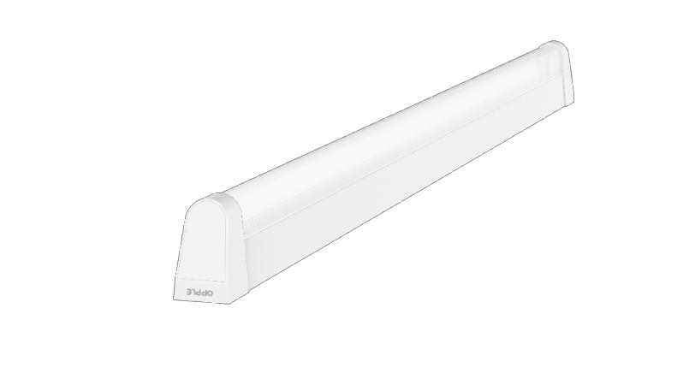
LED洁净支架 – 尚
项目 | 参数
功率 | 14/27/40/22W
功率因素 | 0.95（无频闪）
光通量 | 2/4/6/2.2K
光效 | 150lm/W/110lm/W（黄光）
色温 | 5700K、4000K、黄光
显色指数 | Ra80
寿命 | 50000hrs
光束角 | 150
防护等级 | IP40
材质 | 双色共挤PC
尺寸 | 1200/1500*48*72
安装方式 | FUU龙骨吸顶
功能类型 | 常规、消防，可定制调光
高效节能
高光效150lm/W 更节能省电
长久耐用
专业化散热设计，满足
50000hrs应用
核心卖点
价值主张
OOPPPLPE.LCEO.MCOM
舒适应用
无频闪设计，用眼舒适， 提升效率
有效防尘
泪滴型灯体，IP40, 防尘 防积灰适应于洁净应用

Slide 25
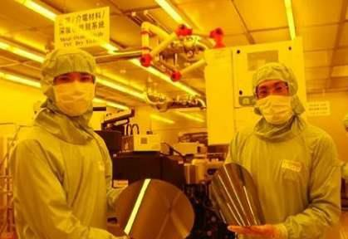
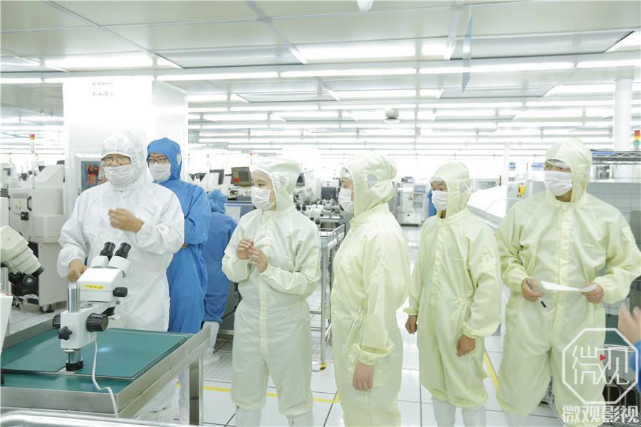
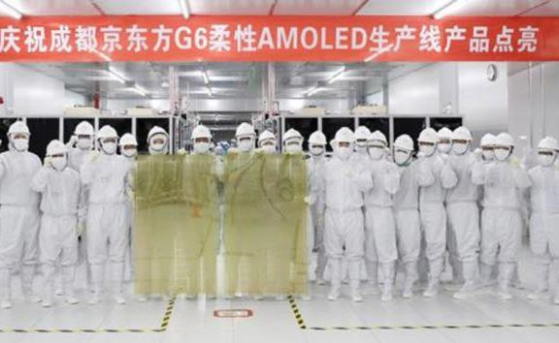
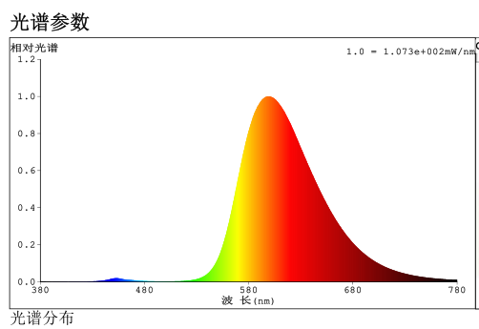
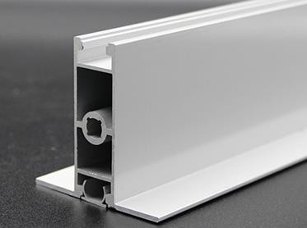
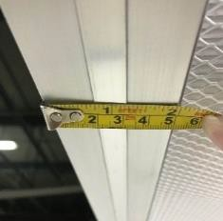
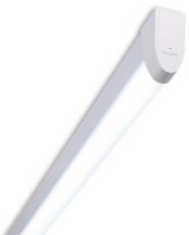
产品应用场景
晶圆制造洁净车间
半导体封装洁净车间
显示面板洁净车间
FFU龙骨
（50/55mm)
泪滴灯
黄光灯
主要应用于10~1000级的电子车间。此类车间主要采用FFU进行空气净化。灯具需要安装在FFU 龙骨上，同时避免气流影响。

Slide 26
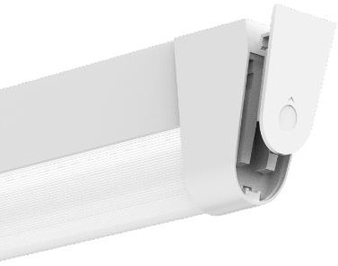



产品特点:
灵活安装
适配FFU龙骨安装，背部出线，整灯IP40
可拆卸端盖
采用卡扣式设计，方便安装且外观精致
特殊光谱
黄光光谱，革除500nm以下蓝光，应用更专业
专业洁净
整灯150lm/W，更加节能高效
泪滴型设计，适用于10 ~ 1,000级洁净室
针对光刻车间的黄光方案
舒适照明
整灯无频闪，产品出光罩拉丝设计，用眼更舒适
OPPLE.COM

Slide 27
市场应用
应用空间
T8黄光灯管，可以有效滤除500nm以下蓝紫光
适用于光刻胶等电子芯片制造洁净空间
节能
光效高达100lm/w，提供需求的光环境同 时，降低能耗。
安全
无蓝紫光，可有效避免光刻胶失效
OPPLE.COM

Slide 28
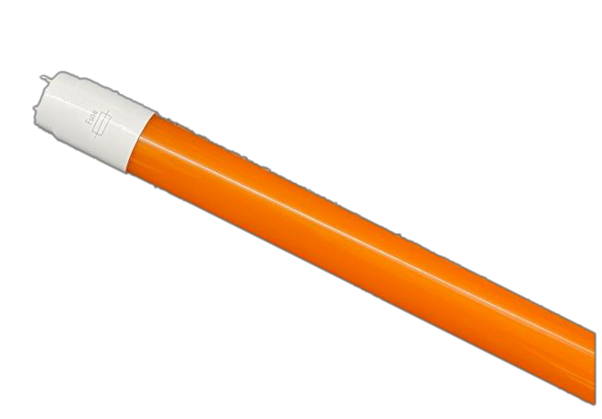
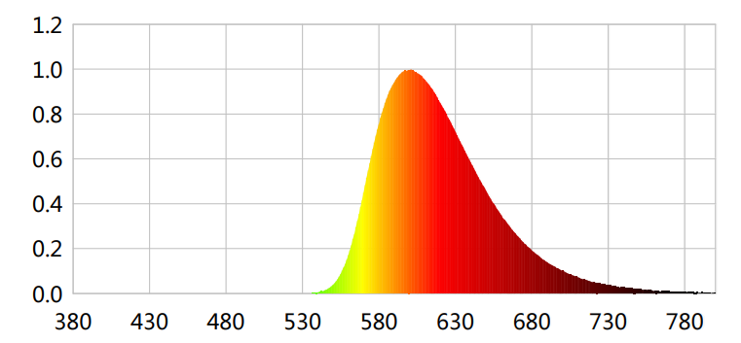
市场定位 产品参数
LED T8 黄光灯管- 产品参数
概述 | 型号 | LED-220-T8-16-10
 | 功率 | 16W
 | 光通量 | 1600 lm
光学 | 色温（CCT） | 黄光
电子 | 工作电压 | 220Vac；50Hz
 | PF | >0.9
 | 浪涌 | 1.5kv
结构 | 材质 | 纳米管+PC
 | 规格尺寸（长×宽×高） | 27*1200mm
质量 | 灯具寿命 | 30000hrs （@LN70/B50）
 | 工作环境（Ta） | -20~40℃
 | 安全认证 | CQC
OPPLE.COM

Slide 29
技术参数表：
概述 | 型号 | LZJ0212001403 | LZJ0212002703 | LZJ0215004003 | LZJ0212002003
 | 功率 | 14W | 27W | 40W | 20W
 | 光通量 | 2000 lm | 4000lm | 6000 lm | 2200 lm
光学 | 光效 | 150lm/W、110lm/W（黄光）
 | 色温（CCT） | 4000/5700K/黄光
 | 显色指数（Ra） | Ra＞80
 | 光束角 | 190°
电子 | 工作电压 | 176~264Vac；50Hz
 | 浪涌 | 2KV
 | 频闪 | 无频闪
 | 功率因数（PF） | ＞0.9 | ＞0.95 |  | ＞0.9
 | 防触电等级 | ClassⅠ
结构 | 防护等级 | IP40、IK03
 | 规格尺寸（口径×高度） | 1200*48*78mm |  | 1500*48*78mm | 1200*48*78mm
 | 安装方式 | FFU龙骨吸顶
质量 | 灯具寿命 | 50000hrs
 | 工作环境（Ta） | -20~+40°C
 | 安全认证 | CCC
使用场所 |  | 使用于FFU龙骨安装的洁净环境
OPPLE.COM

Slide 30

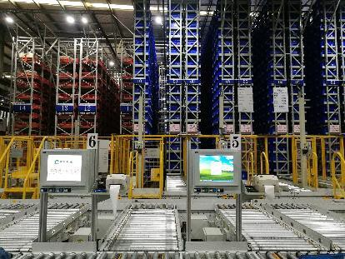
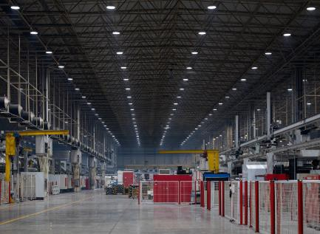
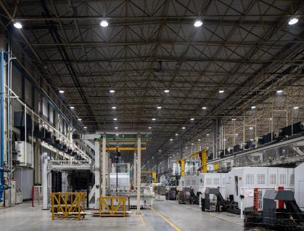
LED天棚灯-鹏辰
厂房空间、仓储空间、公共区域
鹏辰系列天棚灯，可以提供高效、充足而均匀的光环境。 适用于恶劣性工业厂房、车间，仓库等高空间应用。
空间明亮
良好而充足的空间照明，能够有效提升工 作效率，提高生产效率。
均匀舒适
均匀而柔和的光环境，可以避免产生不舒
适的眩光，同时可以有效消除阴影。
方便使用
安装的便利性，更长的使用寿命，大大降 低使用周期内的成本。
OPPLE.COM

Slide 31
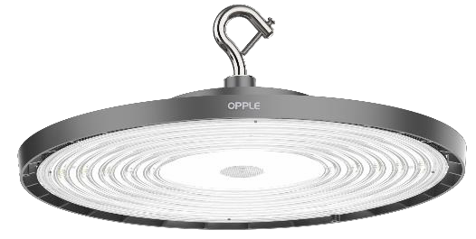
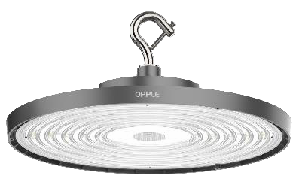
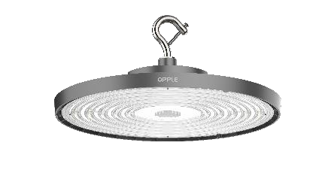
市场应用 应用空间
7 档功率细分，满足不同层高应用场合
200/240W
替换600W金卤灯
150W
替换400W金卤灯
100W/120W
替换250W金卤灯
50/80W
替换150W金卤灯
20M+
15-20M
10-15M
7-10M
OPPLE.COM

Slide 32


市场定位 产品参数
LED天棚灯-鹏辰 产品参数
概述 | 型号 | LTP09050010 | LTP09080010 | LTP09100016 | LTP09120016 | LTP09150016 | LTP09200016 | LTP09240016
 | 功率 | 50W | 80W | 100W | 120W | 150W | 200W | 240W
 | 光通量 | 6500 lm | 10400 lm | 13000 lm | 15600 lm | 19500 lm | 26000 lm | 31200 lm
 | 光效 | 130lm/w
光学 | 色温（CCT） | 5700K，4000K
 | 显色指数（Ra） | Ra≥80
 | 光束角 | 60°，90°
 | SDCM | <5
电子 | 工作电压 | 176~264Vac；50/60Hz
 | 频闪 | 无频闪（IEEE std 1789）
 | 功率因数（PF） | ＞0.95
 | 浪涌 | 4KV/4KV
 | 防触电等级 | Class Ⅰ
结构 | 防护等级 | IP65,IK08,WF2
 | 材质颜色 | 太空灰(压铸铝)
 | 安装方式 | 吊钩(Rp1/2) / 吊杆(Rp1/2) / 壁装，选配灯罩
质量 | 灯具寿命 | 50000hrs （L70/B50）
 | 工作环境（Ta） | -30°~50°
 | 安全认证 | CCC
OPPLE.COM

Slide 33






产品介绍 核心卖点
安全可靠
高效节能
鹏辰整灯光效达到130lm/w ， 整 灯 PF≥0.95。长期使用更节能省电。
专业光学
安装便利
鹏辰系列是一款高效可靠的LED高 天棚灯，它具有50000H寿命，防 水等级达到IP65，防冲击水平达到 IK08。同时整灯标配1.2m安全绳， 使用更放心。
鹏辰采用优质PC材质透镜，基于 欧普专利透镜方案实现60°和90°。 自主独立设计的驱动效率高，无频 闪。
鹏辰系列提供多种安装方式，包括 吊装，吊装，壁装。可选配件丰富
吊钩
吊杆
支架
灯罩
OPPLE.COM

Slide 34

核心卖点
安全可靠
一体化压铸成型设计 —— 精湛的喷粉工艺处理
压铸铝外壳和高透PC
整灯实现IP65/IK08防护
一体卡扣设计
正面无螺丝，防水可靠
镂空散热设计
镂空式对流散热设计，灯具寿命更持久
OPPLE.COM

Slide 35

核心卖点
安全可靠
自主设计独立电源 —— 安全可靠，持久耐用
无频闪
两极非隔离电源，符合IEEE1789要求
浪涌4/4KV
更高强度抵抗浪涌电压/电流
高品质元器件
保证整灯50000H寿命
OPPLE.COM

Slide 36






核心卖点
高效节能
光效130lm/w
选用高品质灯珠，整灯各功率实现 130lm/w光效，更节能省电
投资回报对比
假设1000套传统HID灯具的替换，约一年就能达到投 资回报平衡，5年期可节省费用约280万
7,000,000
6,000,000
5,000,000
4,000,000
3,000,000
2,000,000
1,000,000
0
1 2
传统灯具250W
3
LED灯具100W
0
4
5
OPPLE.COM

Slide 37






核心卖点
专业光学
专业配光
欧普专利透镜，单个透镜实现60°和90° 两种光学方案
高效节能
采用TIR透镜方案加上高透PC，光学效 率高
出光均匀
优良光学效果，出光分布均匀，无黄斑
OPPLE.COM
60°
90°

Slide 38

核心卖点
安装便利
吊钩
吊杆
壁装
OPPLE.COM

Slide 39


产品应用
应用空间
办公区域
办公场所的光环境是决定了工作场所的舒适度与效率的重要因素之一。 因此，优秀的照明环境和灯具在办公场所起着至关重要的作用。同时， 考虑到办公用灯时间长，长寿命、高节能的灯具不仅可以大幅节省用 电量，同时降低了运维费用，因此受到了不少用户的偏爱。
均匀明亮
足够的光通量和照度，不仅可以使工作环境更加舒适，同时可提高工作专注 度。
超长寿命
办公场所开灯时间长、用灯时间久；50000小时寿命&高强度结构，极大程度 降低了后期维护费用与投入。
节能环保
120lm/W高光效，保证空间明亮，节能环保。
※ 推荐走廊搭配使用OPPLE防眩筒灯，实现功能照明分区
OPPLE.COM

Slide 40






LED直下灯盘-佳III
6060型 32W
3012型 32W
高光效 更节能
达到一级能效标准
单灯光效高达120lm/W
无频闪 长寿命
功率因数0.95，无频闪电源设计
使用寿命：50000小时寿命
结构强 易安装
背板结构升级，质量轻、强度高 多种安装方式，适配多种安装场景
OPPLE.COM
二星绿建
※可搭配欧普蓝牙/DALI电源实现智能调光

Slide 41

核心卖点
高光效 更节能
一级能效等级标准*
_{额定相关色} 光效※ （lm/W）
温（CCT/K | ）
 |  | 1级 | 2级 3级
CCT＜3500 | 110 |  | 95 60
CCT≥3500 | 120 |  | 105 70
※ 对于额定一般显色指数 Ra≥90 的LED平板灯， 其各等级光效规定值相应降低10lm/W
佳III系列-办公产品：
能效 | 工作温度 | 防护等级 | 色容差 | 一般显色指数Ra
≥120lm/W | -20℃~40℃ | ≥IP20 | ≤5 | Ra ≥80
OPPLE.COM
* 数据来自国标 GB 38450-201 普通照明用LED平板灯能效限定值及能效等级

Slide 42




产品介绍
产品参数
LED平板灯 佳III系列（大尺寸） 产品参数
 | 概述 | 型号 | LDP01032014 | LDP01032015 | LDP01032016 | LDP01032017
 |  | 功率 | 32W |  | 32W
 |  | 光通量 | 3840lm |  | 3840lm
 |  | 光效 | 120lm/W
 | 光学 | 色温（CCT） | 4000K/5700K
 |  | 显色指数（Ra） | Ra > 80
 |  | 眩光等级 | UGR 22
 |  | 工作电压 | AC176~264 V；50Hz
 |  | 蓝光 | RG0
 | 电子 | 频闪 | 无频闪危害
 |  | 功率因数（PF） | 0.95
 |  | 防触电等级 | III类灯具
 | 功能 | 开关方式 | BLE \ DALI \ 0-10V（需搭配对应智控驱动，详见SKU清单）
 |  | 是否含有电源 | 不含电源，电源外置
 |  | 防护等级 | IP20
 | 结构 | 规格尺寸（长×宽×高） | 595×595 ×35mm | 600×600 ×35mm | 295×1195 ×35 mm | 300×1200 ×35 mm
 |  | 安装方式 | 三合一 | 集成吊顶 | 三合一 | 集成吊顶
 | 质量 | 灯具寿命 | 50000hrs （@L70/B50）
 |  | 工作环境（Ta） | -20℃~40℃
 |  | 推荐安装高度 | 2.5~4.5m
 |  | 安全认证 | CCC
OPPLE.COM

Slide 43










LED线条灯-朗型II
项目 | 参数
尺寸 | 0.6/1.2M
功率 | 15/30W
功率因素 | 0. 9
光效 | 100lm/W
色温 | 4000/5700K
显色指数 | Ra80
寿命 | 30000 小时
光束角 | /
防护等级 | IP20
材质 | 铝型材（外壳）PC（扩散罩）
安装方式 | 吊装/嵌入安装
电气类型 | Class I
核心卖点：
多种安装方式
无缝连接
超窄边框
寿命：30000小时
使用场景：
办公空间、零售店铺、超市展厅
OP_{O}P_{P}L_{PL}E_{E}.C_{.C}O_{OM}M

Slide 44














产品介绍-朗型线条灯
超窄边框端盖隐藏螺丝设计，提升视觉外观质感
灯体预留拼接结构，简单配件实现快速连接
发光面边框仅1mm
无缝拼接
2种灯体，多种安装配件，可满足多种应用场景安装需求
1.2M
0.6M
整体面罩
OPPLE.COM
吊线+吸顶安装
吊杆+吸顶安装
吸顶安装
嵌入式安装
直线拼接

Slide 45


欧普期待与您合作
跨界 Cross Boarder！
合作 Cooperation！
包容 Be Inclusive！
何国明
欧普照明工业行业应用负责人 联系方式：19941868876

Slide 46

欧普期待与您合作
跨界 Cross Boarder！
合作 Cooperation！
包容 Be Inclusive！
OPPLE.COM
第九届国际卓越运营大会 The 9th International Business Excellence Conference
- 46 -

Slide 47


OPPLE LIGHTING CO., LTD.
欧普照明股份有限公司
T: +86 21 3855 0000
E: intersales@opple.com
投资人联络: public@opple.com

